Slide 1


Projet 4 : Construisez un
modèle de scoring
Introduction
Gael Delescluse
0

Slide 2
Table des matières
Présentation des données
Transformation des données
Analyses des données
Réduction de dimension
Echantillonnage et préparation
Evaluation des modèles de Machine Learning
Elaboration des modèles de Machine Learning
Conclusion
Introduction
1

Slide 3
Présentation

Slide 4

200 milliards de dette
Taux de défaut : 2,7%
Présentation
Baisse de rentabilité : 10 à 20%
2

Slide 5

307.511 individus
Variables catégorielles
122 variables
Dataset
Variables continues
Valeurs aberrantes
données manquantes
Valeurs négative
application_train.csv
application_test.csv
3

Slide 6
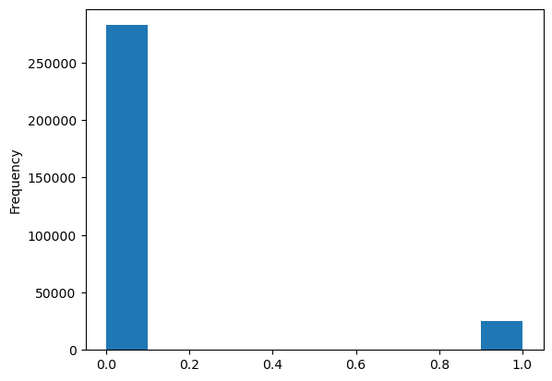
Déséquilibre
Déséquilibre
TARGET
4

Slide 7
Nettoyage du Dataset

Slide 8
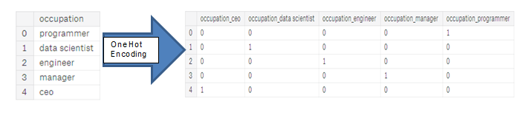
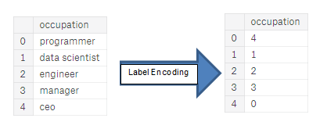
Variables catégorielles
5

Slide 9
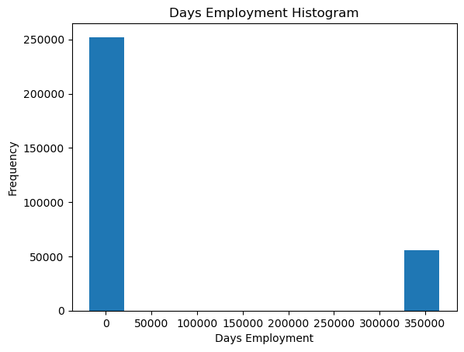
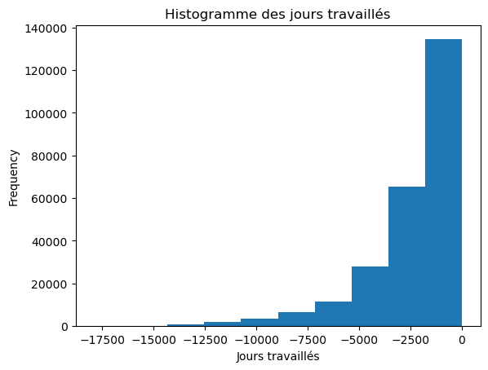
Valeurs aberrantes
6

Slide 10
Analyse du Dataset

Slide 11
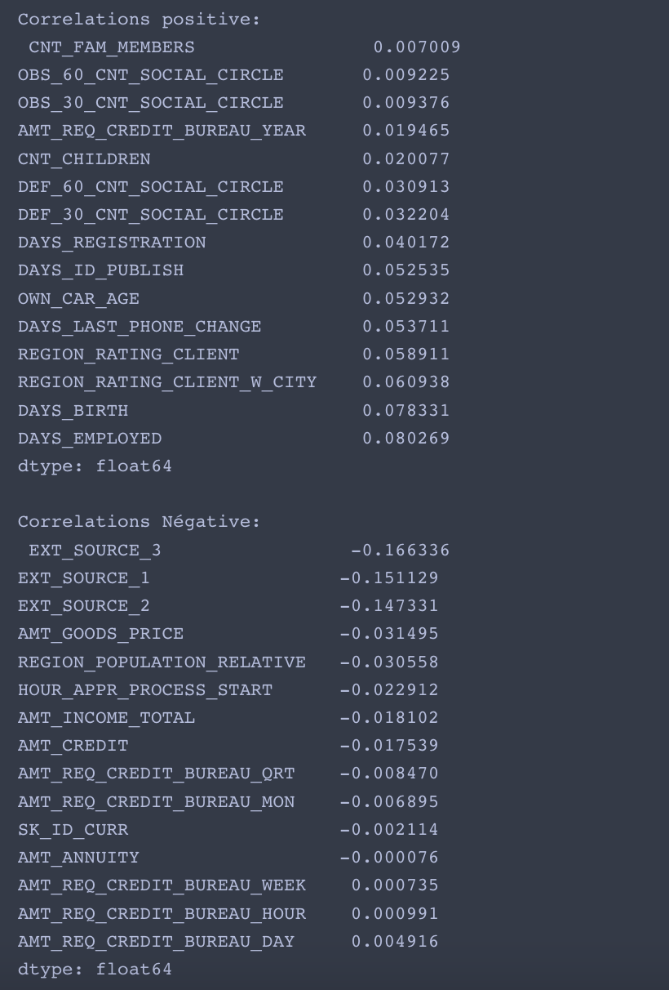
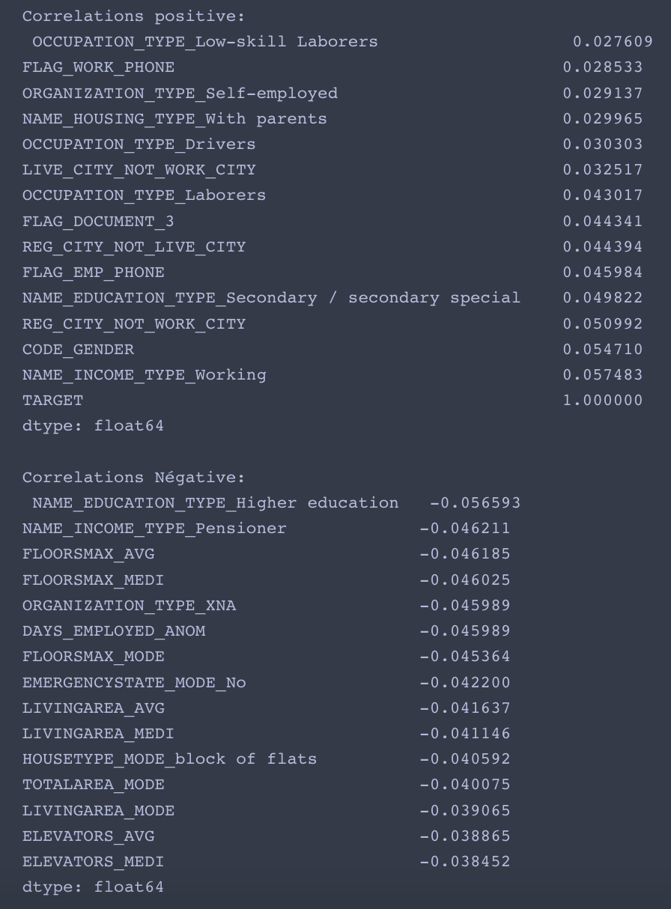
Corrélation
7

Slide 12
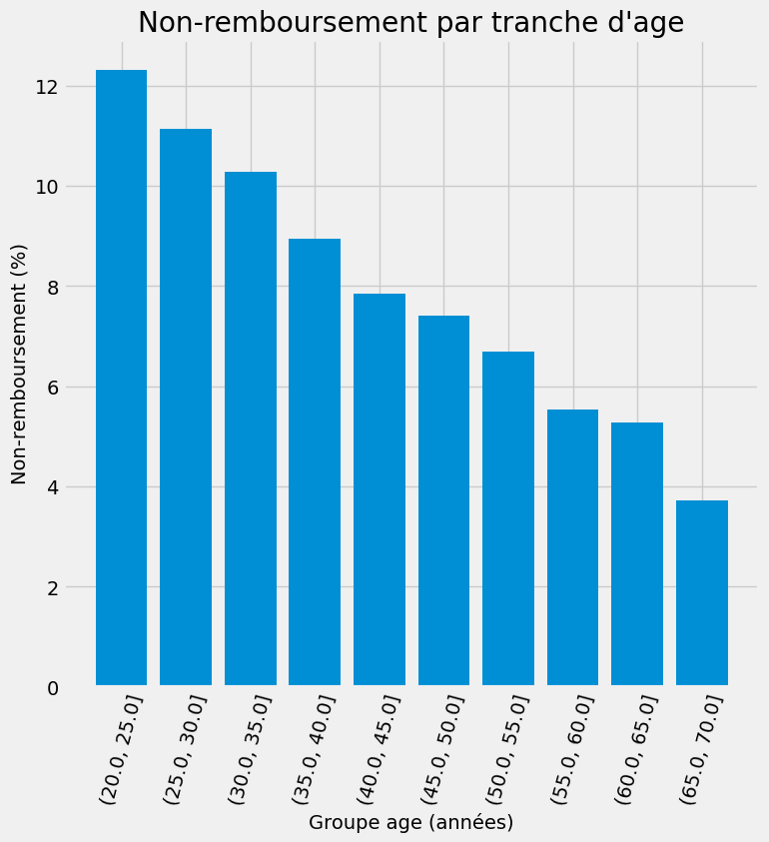
DAYS_BIRTH
8

Slide 13
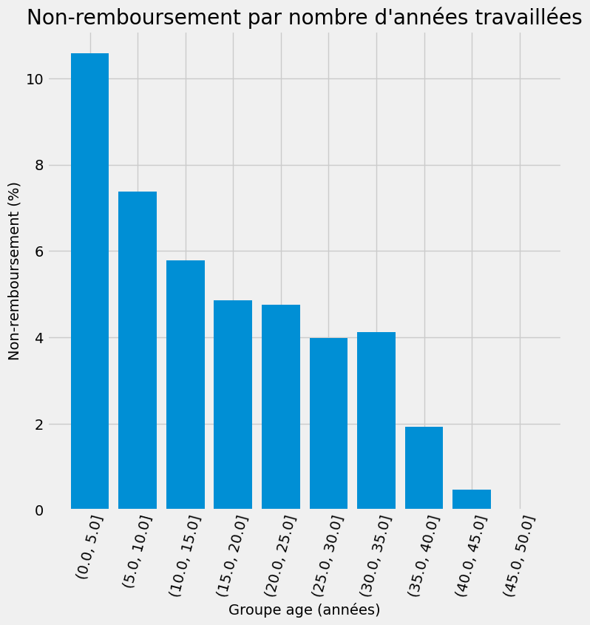
DAYS_EMPLOYED
9

Slide 14
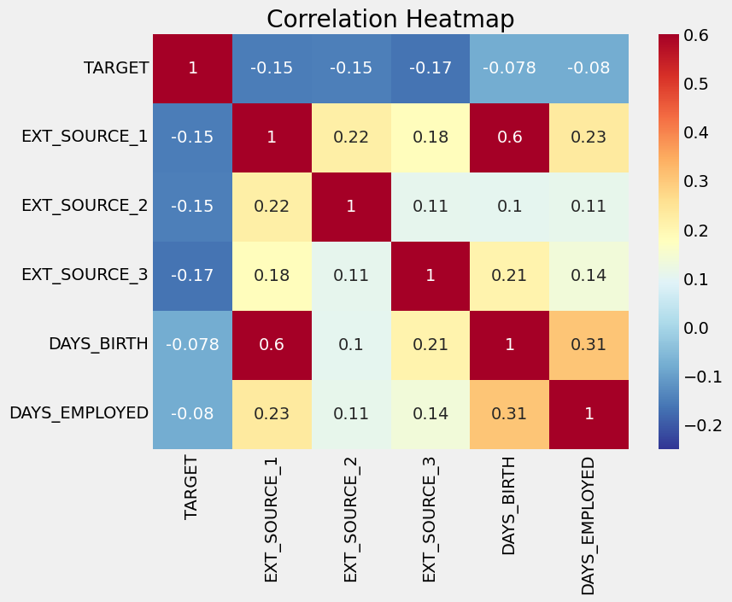
EXT_SOURCES
10

Slide 15
Data Transformation

Slide 16
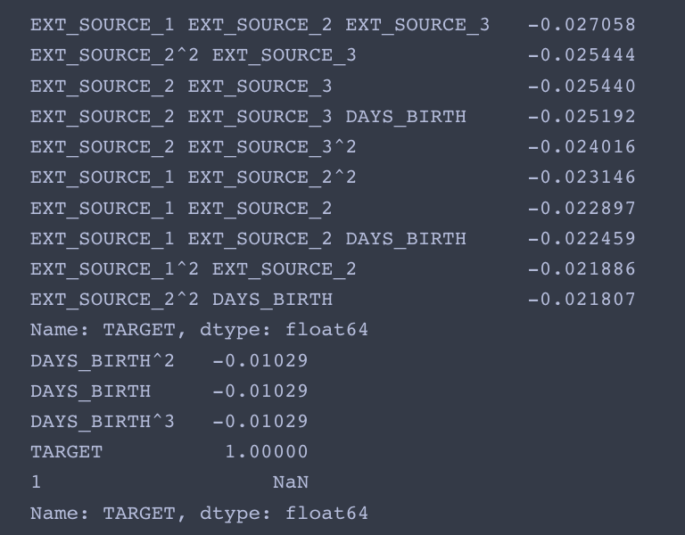
Fonction polynomiale
11

Slide 17
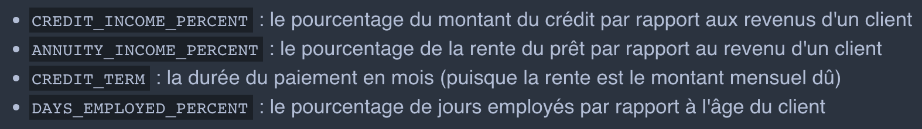
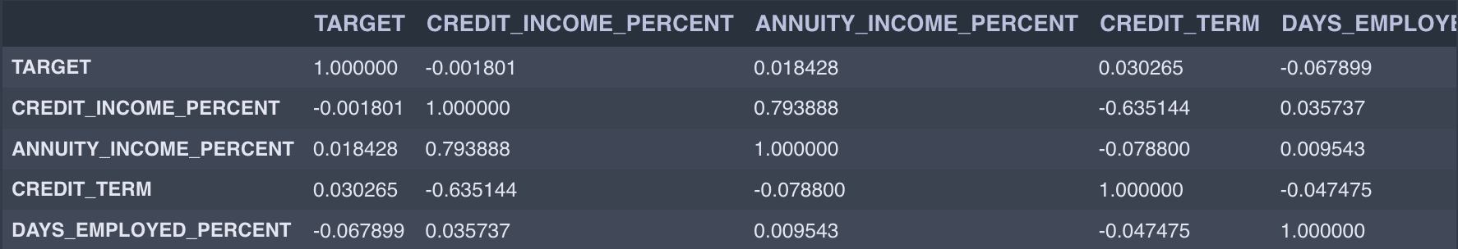
Analyse métier
12

Slide 18
Réduction de dimension

Slide 19
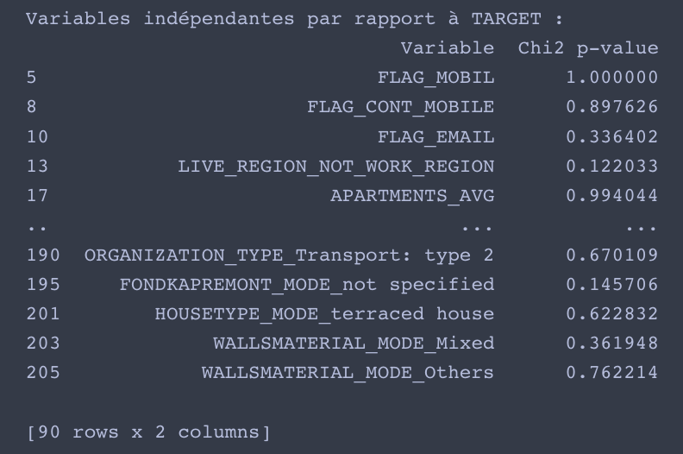
Réduction de dimension
13

Slide 20
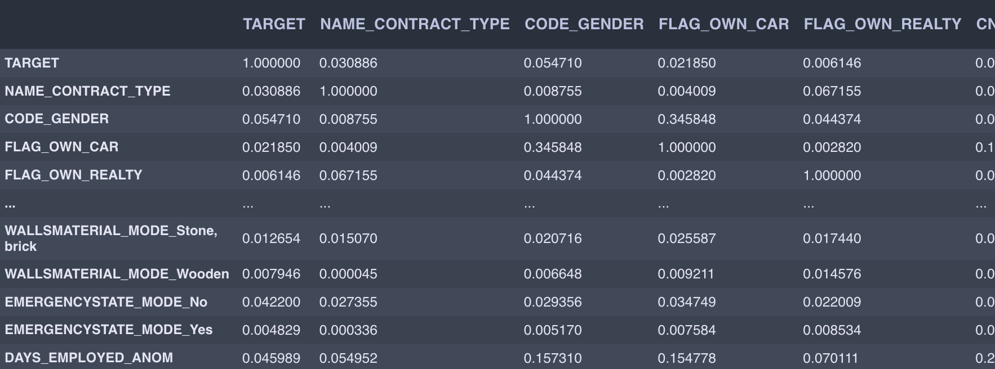
Réduction de dimension
14

Slide 21
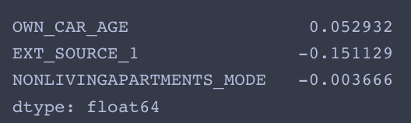
Valeurs manquantes
15

Slide 22
Echantillonnage & Préparation

Slide 23
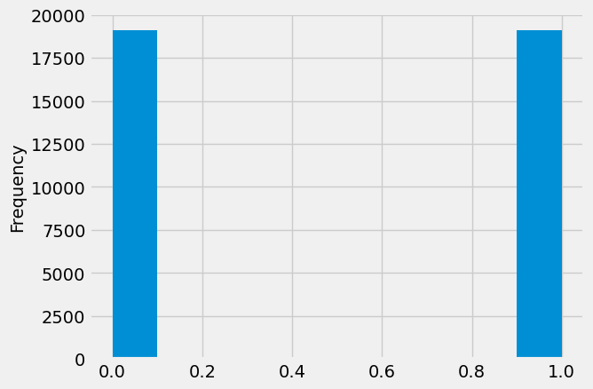
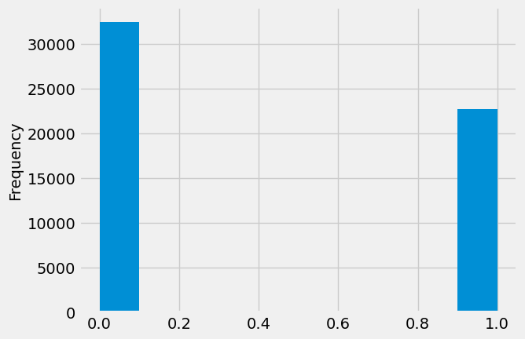
Déséquilibre
16

Slide 24
Evaluation des modèles

Slide 25
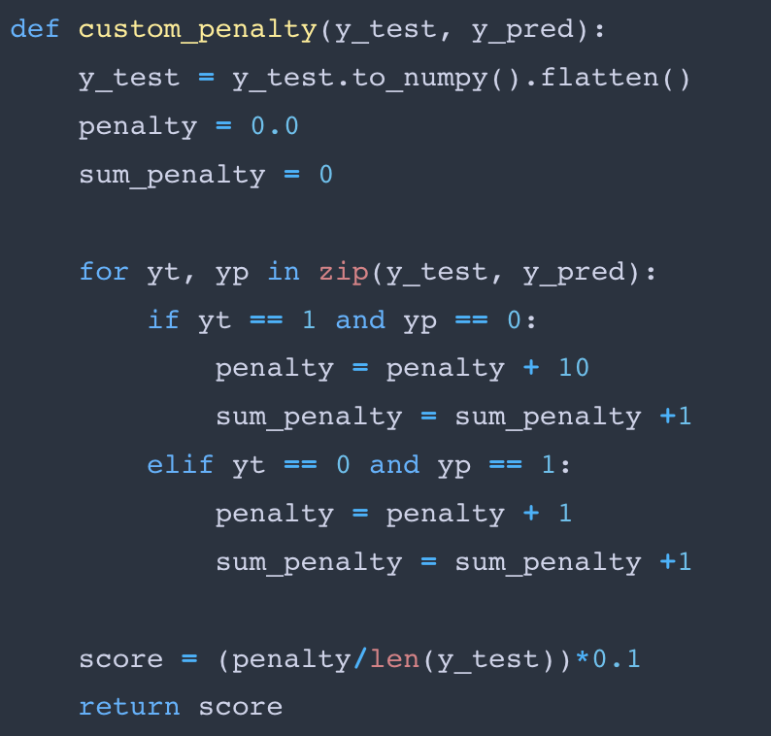
Time
F1-Score
AUC
Metrics
Validation croisée
make_scorer
17

Slide 26
Elaboration du modèle

Slide 27
Baseline
 | make_scorer | Time | F1-SCore | AUC
Hybride resampling | 0.24015 | 0.00024 | 0.4705240174672489 | 0.51609
Undersampling | 0.2516 | 0.00069 | 0.47285641806189754 | 0.499425
18

Slide 28
Régression logisitique
 | make_scorer | Time | F1-Score | AUC | Validation croisée
Hybride resampling | 0.20725 | 0.1431741714477539 | 0.592944369063772 | 0.6771141215106732 | -0.294375 -0.313125 -0.311875 -0.294375 -0.295
Undersampling | 0.1767 | 0.1579902172088623 | 0.675997926386729 | 0.6815699887591976 | -0.315625 -0.32875 -0.31125 -0.3325 -0.31875
18

Slide 29
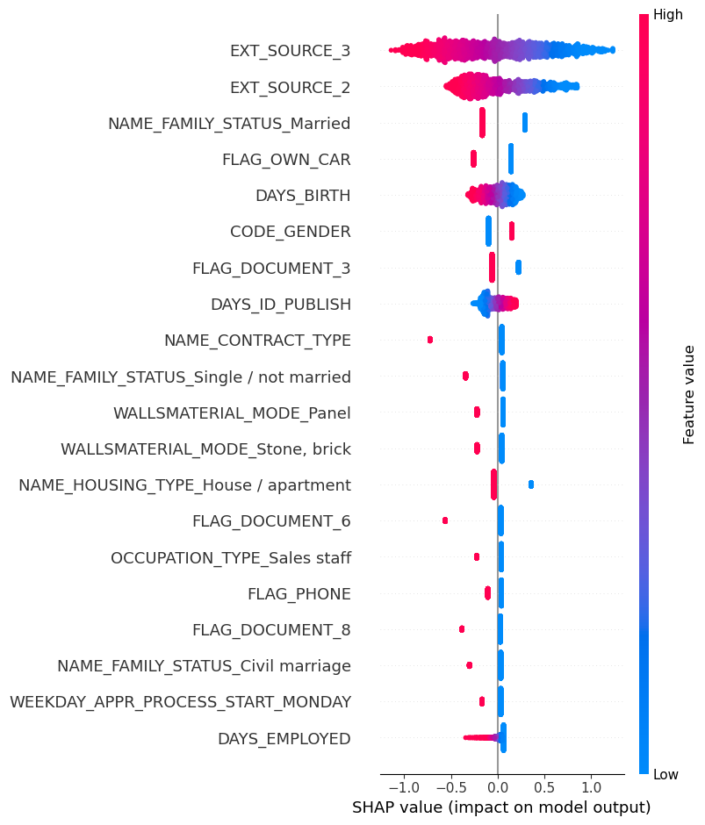
Régression logisitique
18

Slide 30
KNN
 | make_scorer | Time | F1-Score | AUC | Validation croisée
Hybride resampling | 0.25405000000000005 | 0.012619972229003906 | 0.5242463958060288 | 0.6154556650246306 | -0.294375 -0.313125 -0.311875 -0.294375 -0.295
Undersampling | 0.23135 | 0.00900411605834961 | 0.6023622047244095 | 0.6108705465952781 | -0.4075 -0.398125 -0.41375 -0.41 -0.41375
19

Slide 31
 | make_scorer | Time | F1-Score | AUC | Validation croisée
Hybride resampling | 0.209 | 14.174474716186523 | 0.592087312414734 | 0.6731732348111658 | -0.29 -0.3225 -0.315625 -0.291875 -0.30375
Undersampling | 0.17425000000000002 | 14.653707027435303 | 0.6735537190082646 | 0.6836650020669863 | -0.4175 -0.418125 -0.41375 -0.41375 -0.418125
SVM
20

Slide 32
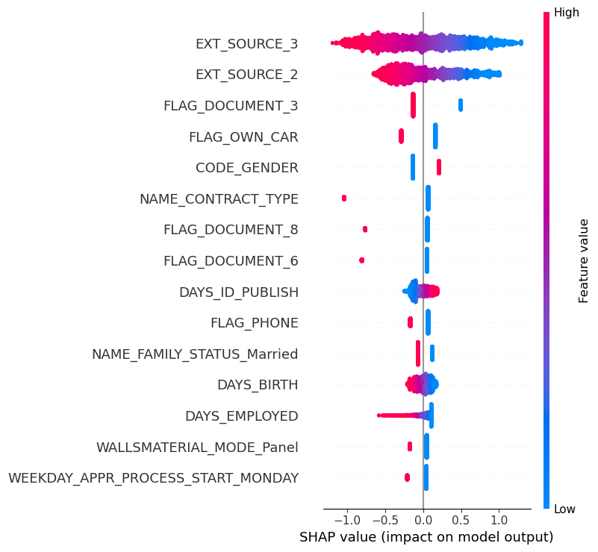
SVM
20

Slide 33
 | make_scorer | Time | F1-Score | AUC | Validation croisée
Hybride resampling | 0.21735000000000004 | 1.4054620265960693 | 0.5635593220338984 | 0.6792077175697866 | -0.30625 -0.311875 -0.32 -0.299375 -0.318125
Undersampling | 0.17015000000000002 | 2.229581117630005 | 0.6593863754550182 | 0.6887629011480032 | -0.4225 -0.42875 -0.425625 -0.42625 -0.425625
Forêt aléatoire
21

Slide 34
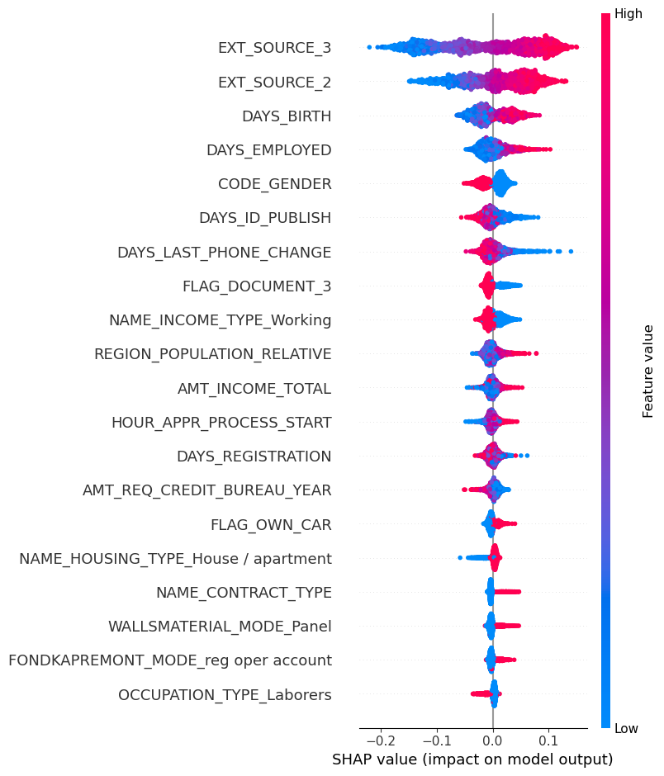
Forêt aléatoire
21

Slide 35
 | make_scorer | Time | F1-Score | AUC | Validation croisée
Hybride resampling | 0.223 | 5.990594148635864 | 0.5724185724185724 | 0.6639367816091954 | -0.29375 -0.319375 -0.32 -0.3075 -0.31
Undersampling | 0.17775000000000002 | 5.683660984039307 | 0.6659793814432989 | 0.6757193663110248 | -0.42125 -0.42375 -0.42625 -0.43 -0.42625
SVM Kernel
22

Slide 36
 | Baseline Hybride resampling | Baseline Undersampling | Régression logistique Hybride resampling | Régression logistique Undersampling | SVM Hybride resampling | SVM Undersampling | Forêt aléatoire Hybride resampling | Forêt aléatoire Undersampling | SVM à noyau Hybride resampling | SVM à noyau Undersampling | KNN Hybride resampling | KNN Undersampling
Make_scorer | 0.24015 | 0.2516 | 0.20725 | 0.1767 | 0.209 | 0.17425000000000002 | 0.21735000000000004 | 0.17015000000000002 | 0.223 | 0.17775000000000002 | 0.25405000000000005 | 0.23135
Time | 0.00024 | 0.00069 | 0.1431741714477539 | 0.1579902172088623 | 14.174474716186523 | 14.653707027435303 | 1.4054620265960693 | 2.229581117630005 | 5.990594148635864 | 5.683660984039307 | 0.012619972229003906 | 0.00900411605834961
F1-Score | 0.4705240174672489 | 0.47285641806189754 | 0.592944369063772 | 0.675997926386729 | 0.592087312414734 | 0.6735537190082646 | 0.5635593220338984 | 0.6593863754550182 | 0.5724185724185724 | 0.6659793814432989 | 0.5242463958060288 | 0.6023622047244095
AUC | 0.51609 | 0.499425 | 0.6771141215106732 | 0.6815699887591976 | 0.6731732348111658 | 0.6836650020669863 | 0.6792077175697866 | 0.6887629011480032 | 0.6639367816091954 | 0.6757193663110248 | 0.6154556650246306 | 0.6108705465952781
Récapitulatif
23

Slide 37
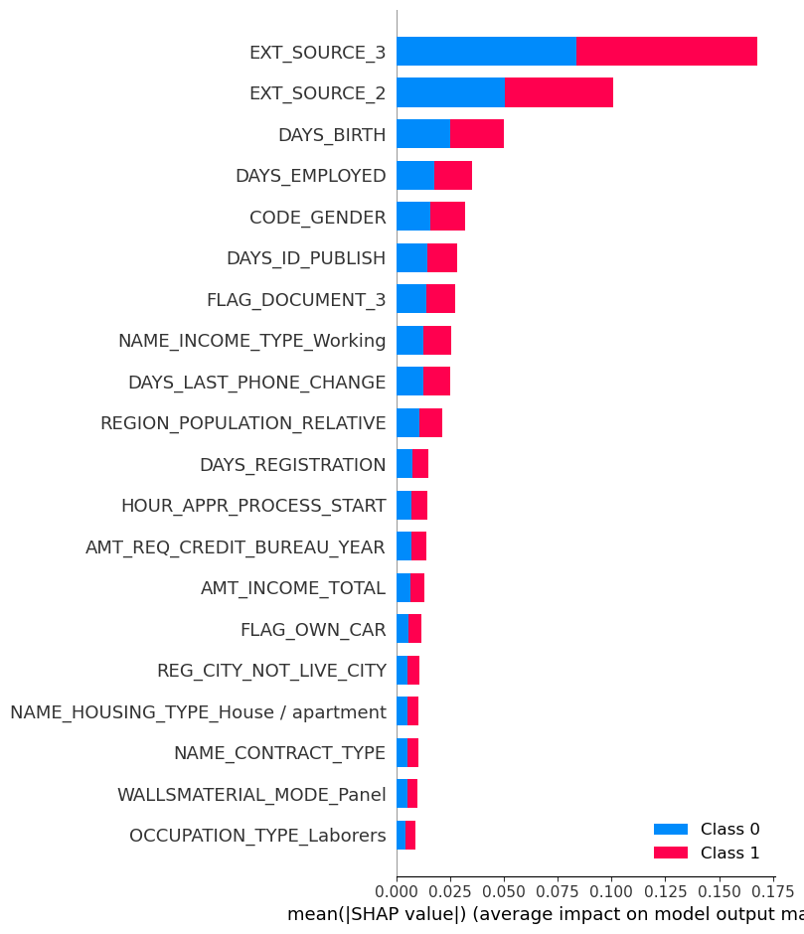
Forêt aléatoire
Meilleur modèle
24

Slide 38
Forêt aléatoire
Haute précision
Robuste aux outliers
Réduction de l’overfitting
Importance des variables
Grande base de données
Conclusion
25

